Slide 1

מורשת קרב סן סימון
מלחמת העצמאות

Slide 2
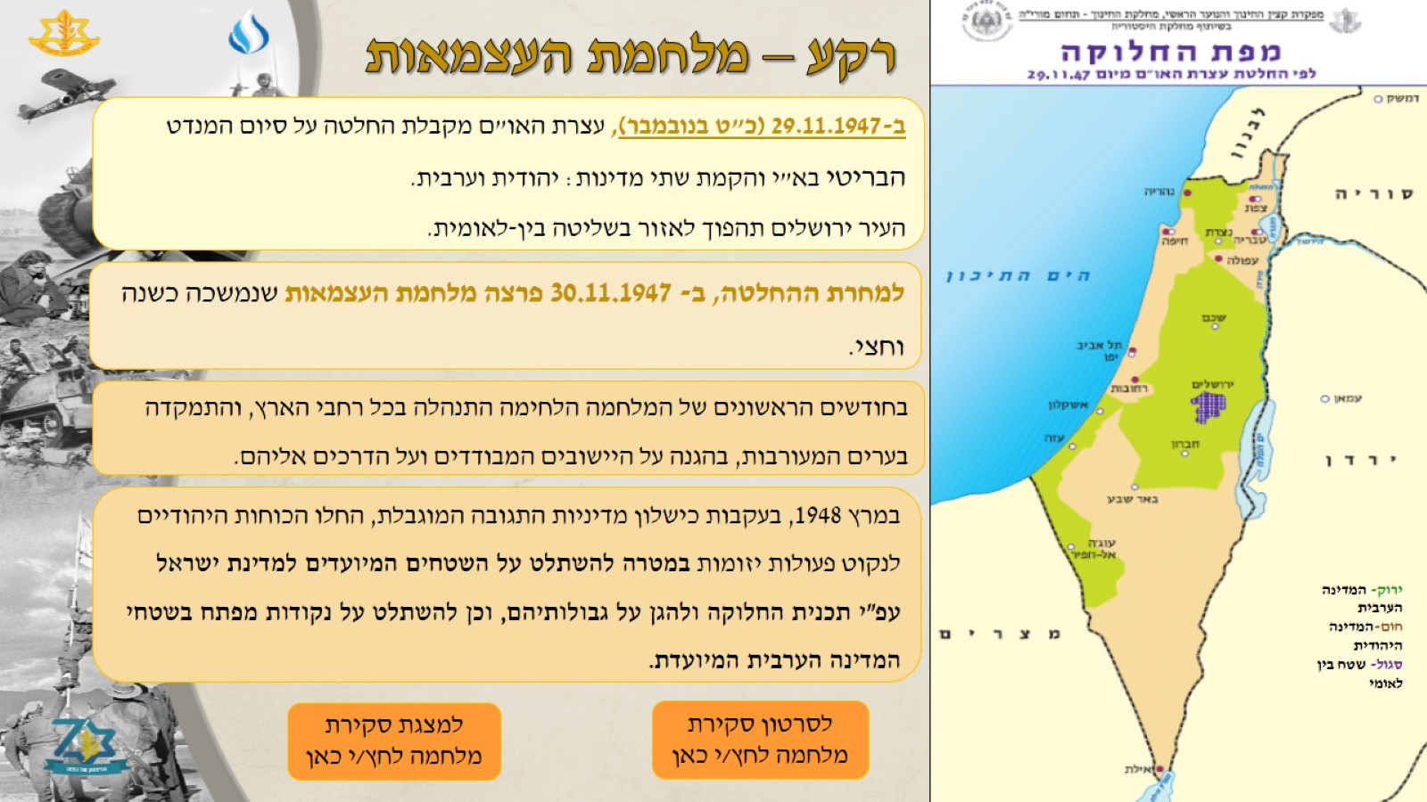

Slide 3
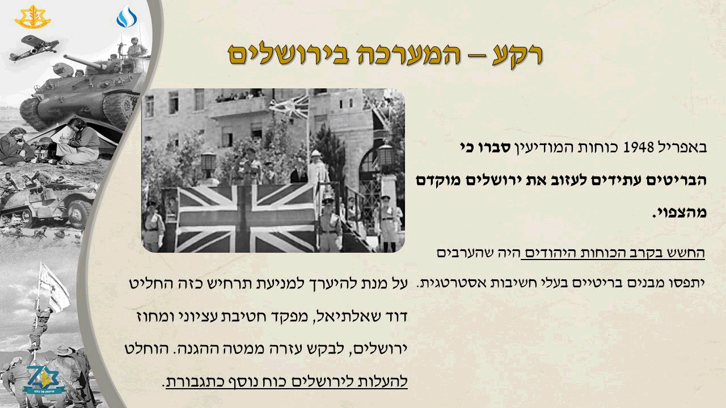

Slide 4
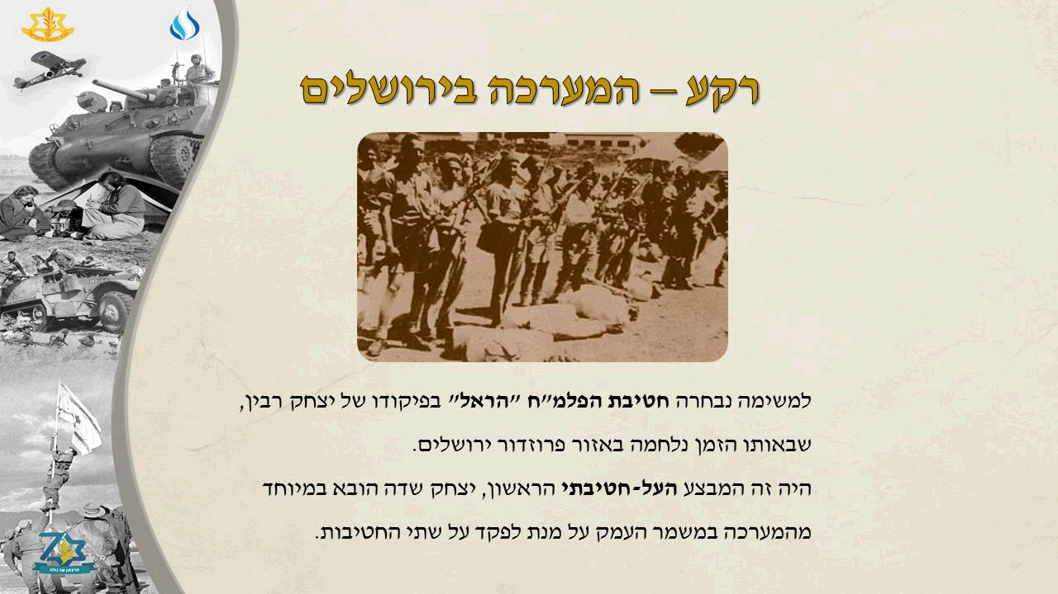

Slide 5
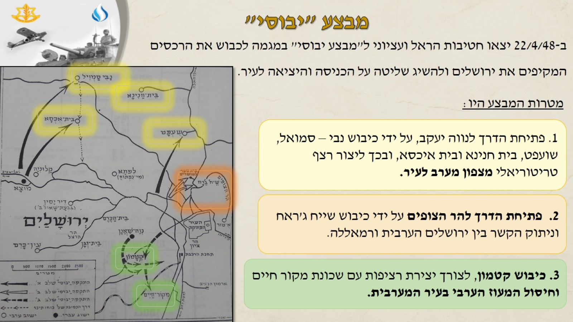
מבצע "יבוסי"

Slide 6
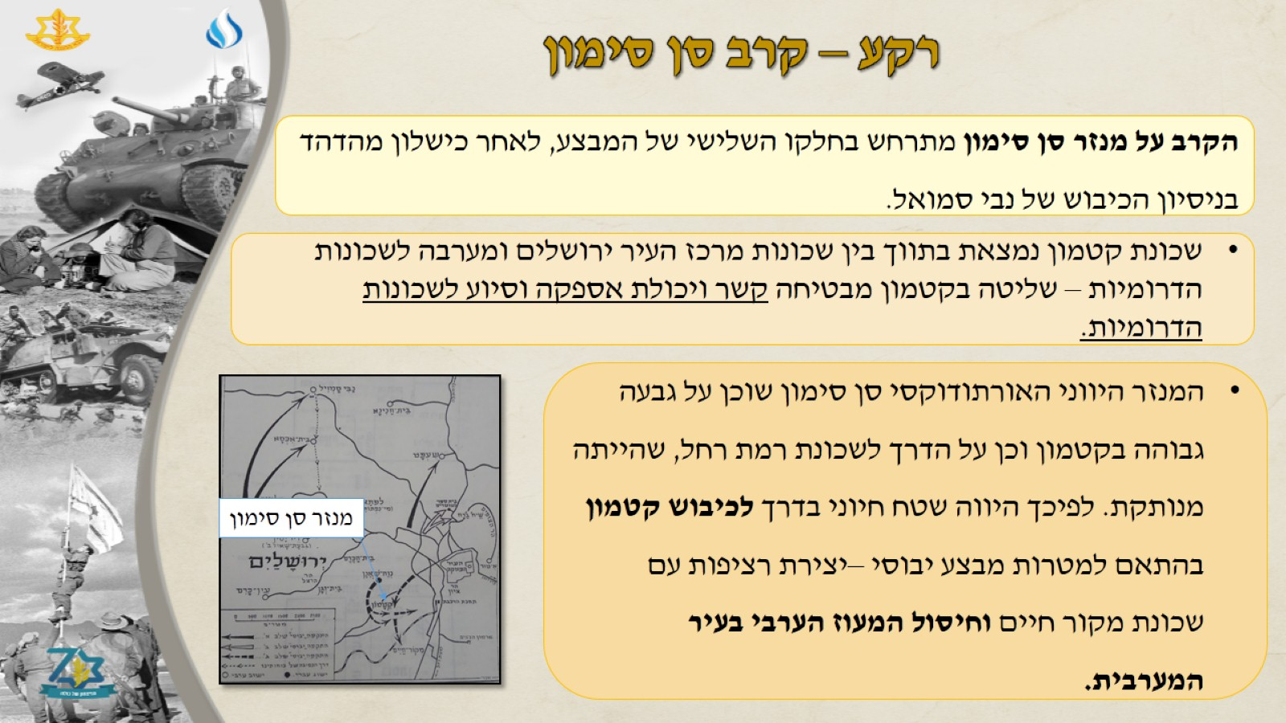
רקע – קרב סן סימון

Slide 7
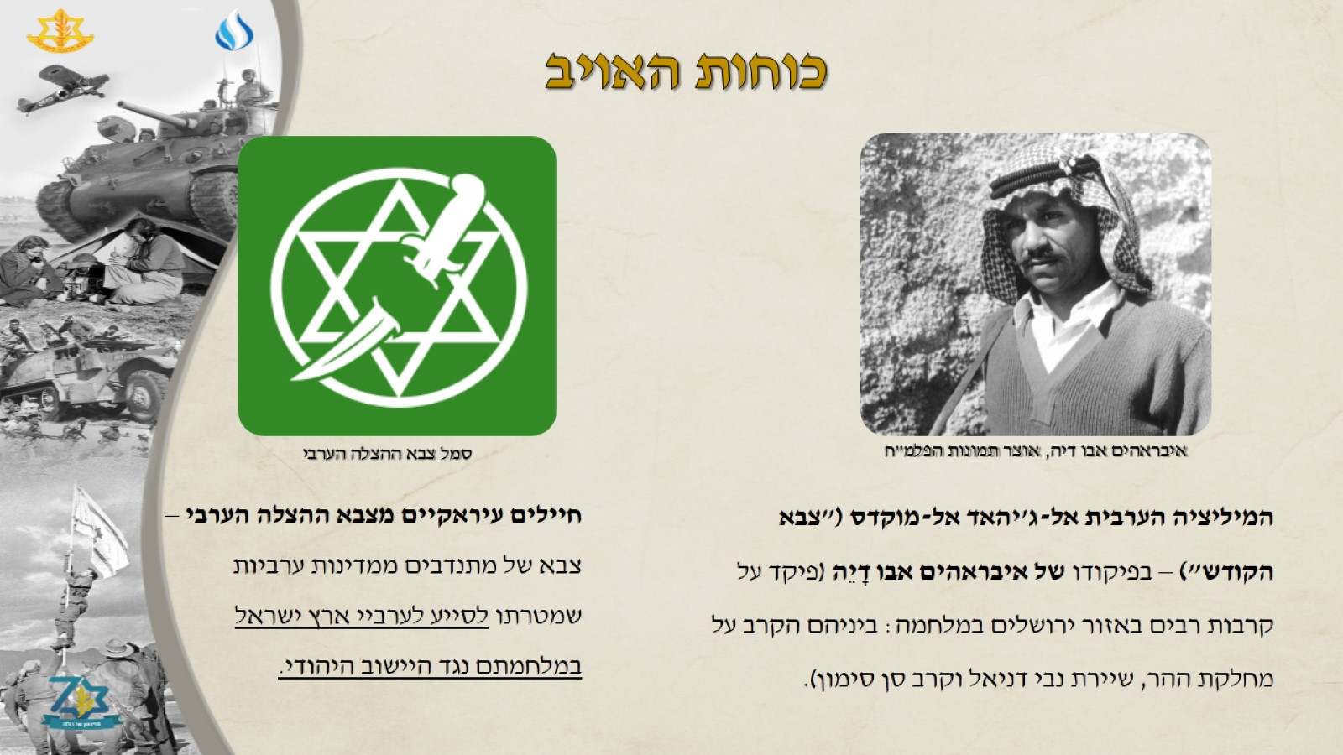
כוחות האויב

Slide 8
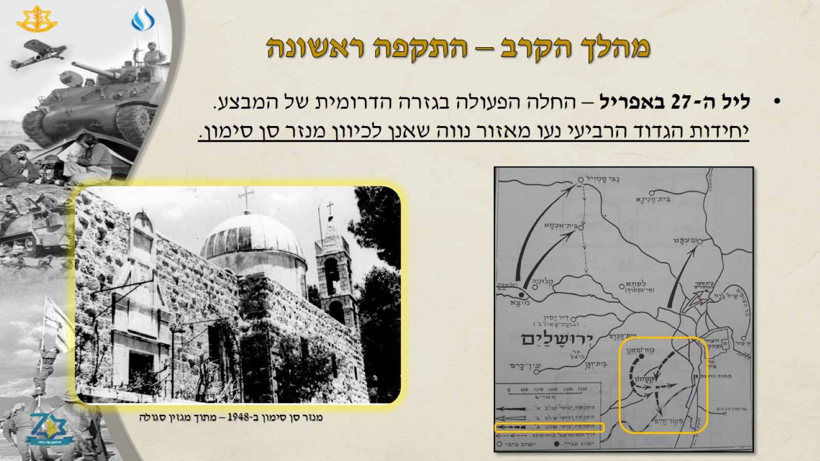
מהלך הקרב – התקפה ראשונה

Slide 9
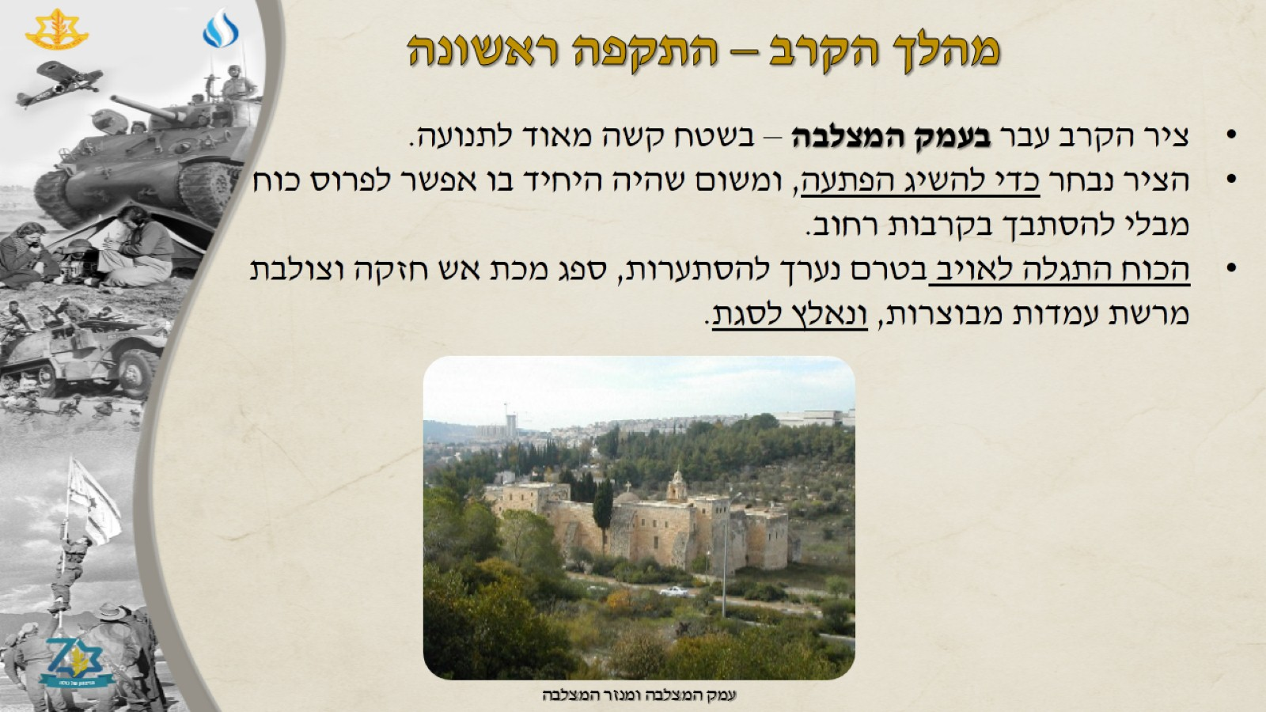
מהלך הקרב – התקפה ראשונה

Slide 10


Slide 11
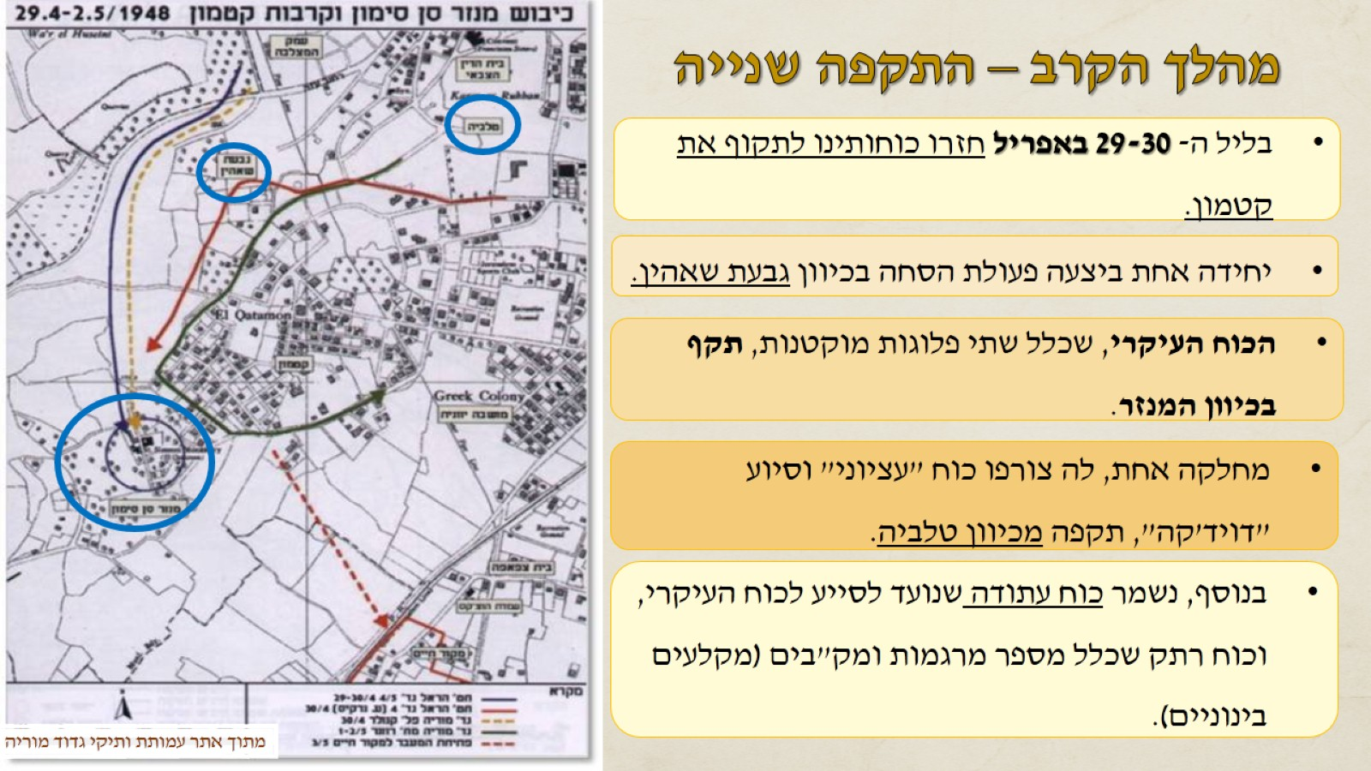

Slide 12
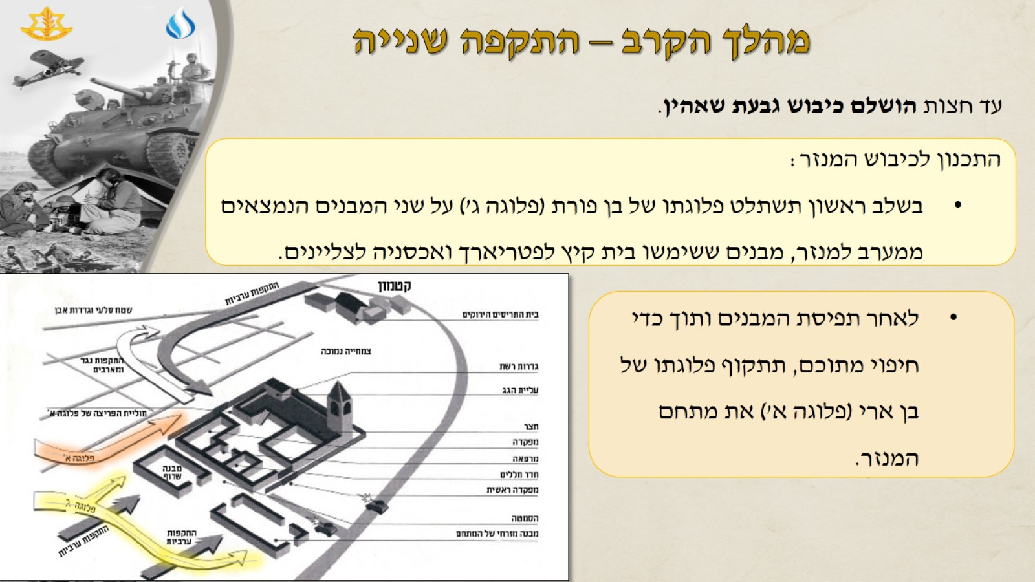

Slide 13
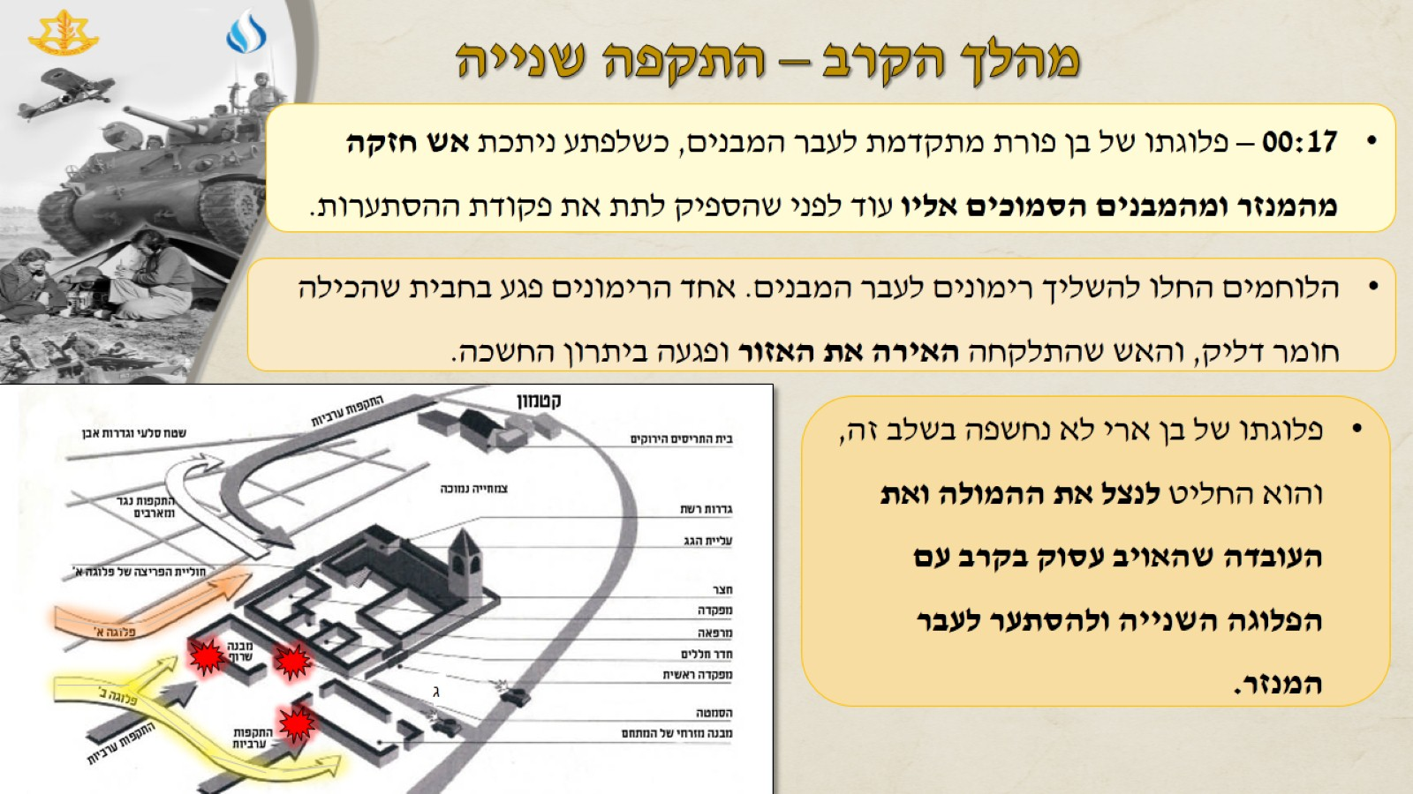

Slide 14
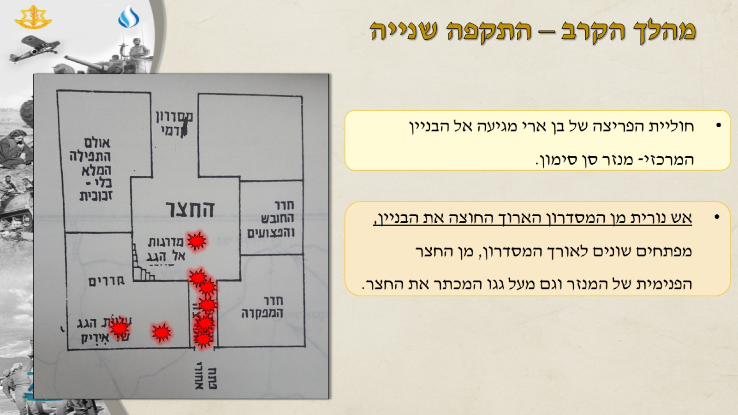

Slide 15
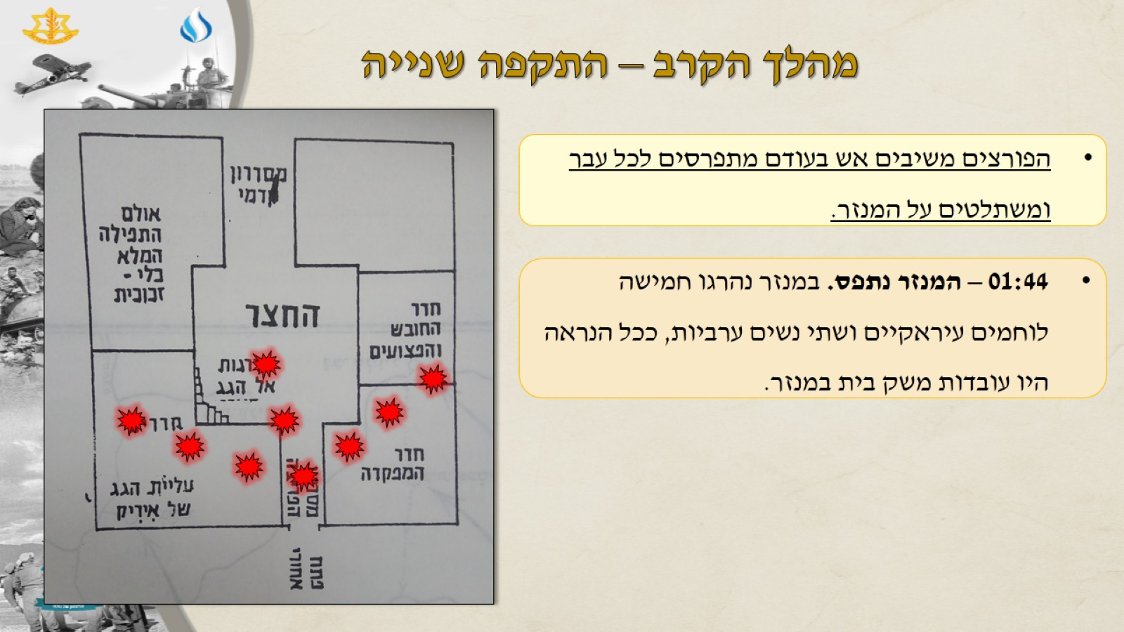

Slide 16
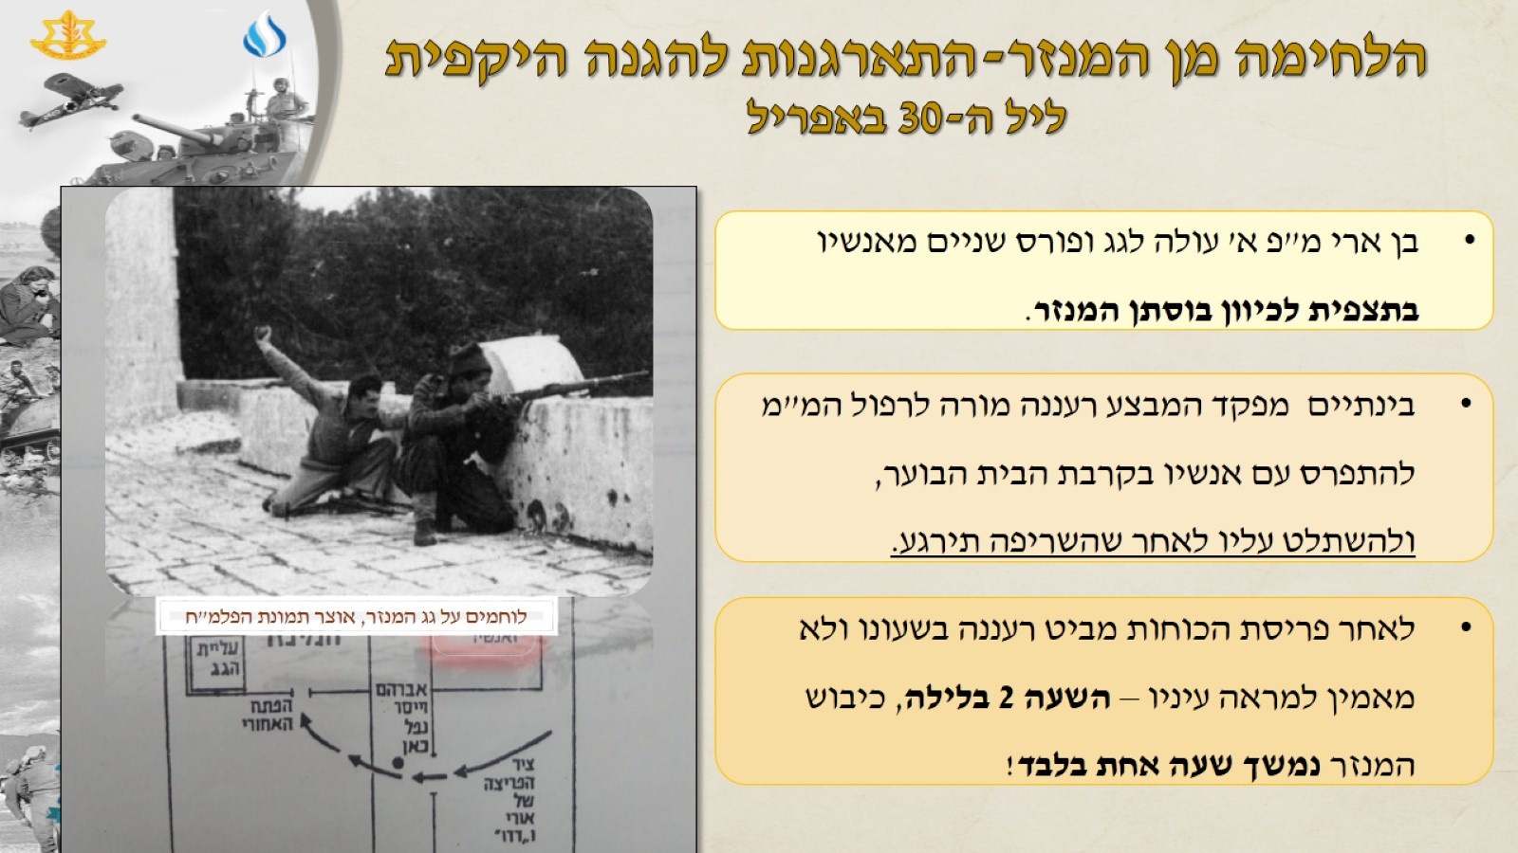
הלחימה מן המנזר-התארגנות להגנה היקפית
ליל ה-30 באפריל

Slide 17
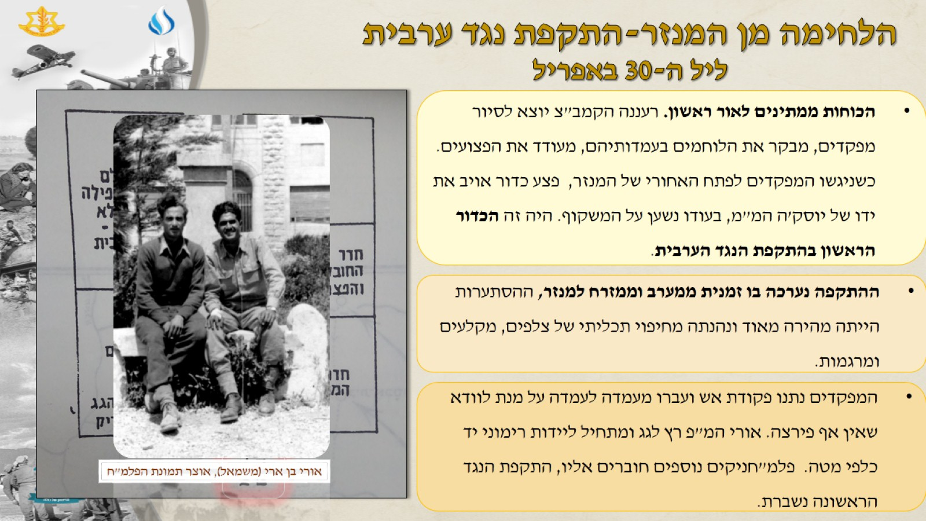
הלחימה מן המנזר-התקפת נגד ערבית
ליל ה-30 באפריל

Slide 18
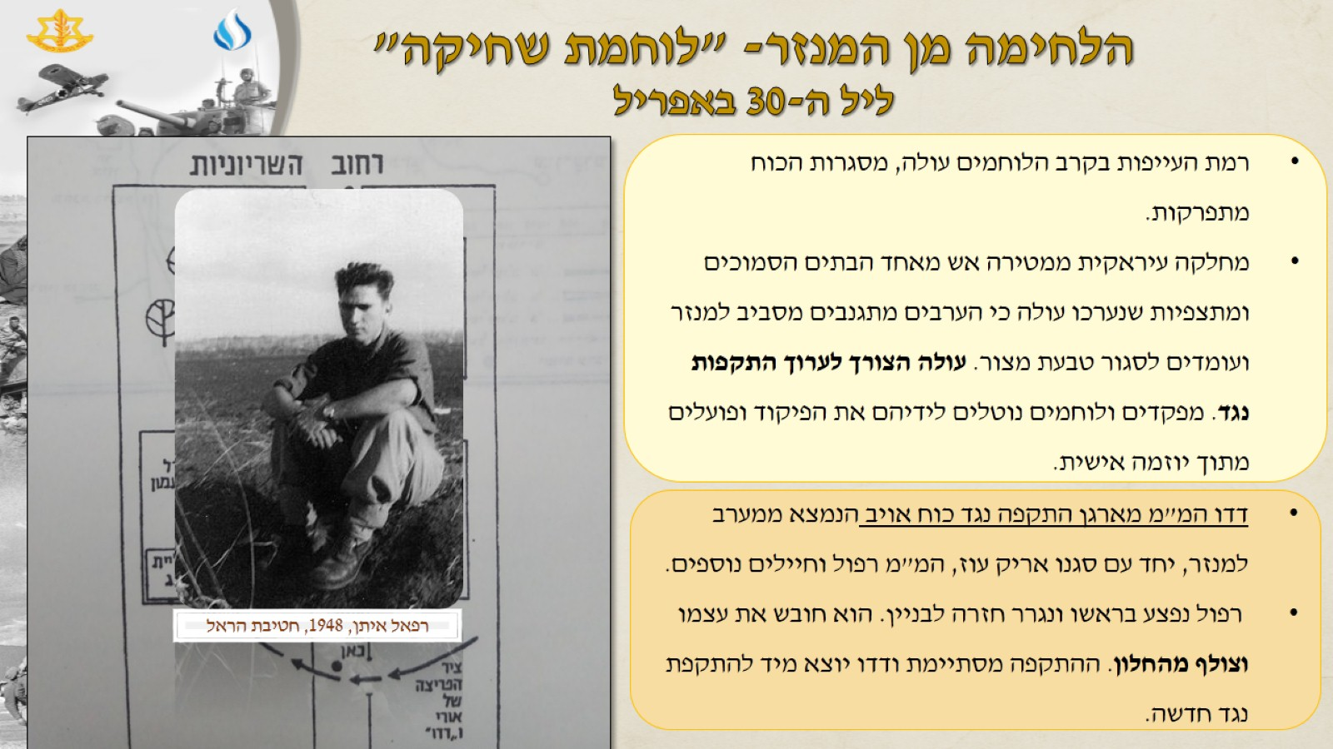
הלחימה מן המנזר- "לוחמת שחיקה"
ליל ה-30 באפריל

Slide 19
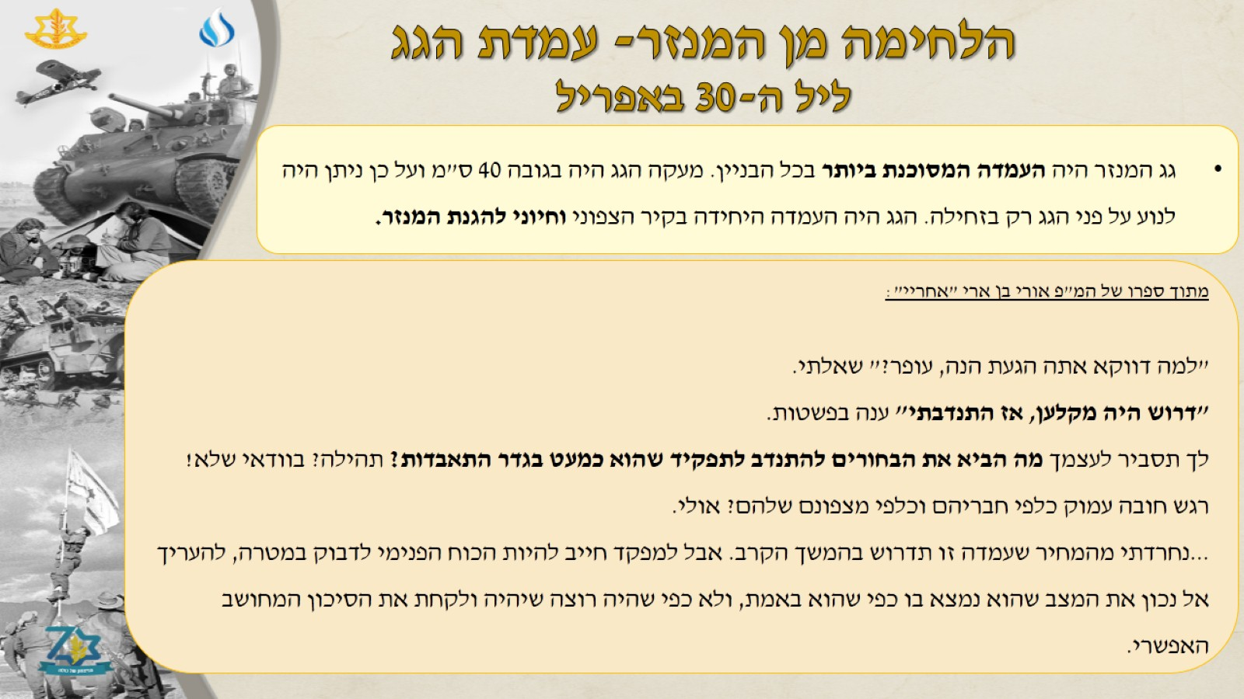
הלחימה מן המנזר- עמדת הגג
ליל ה-30 באפריל

Slide 20
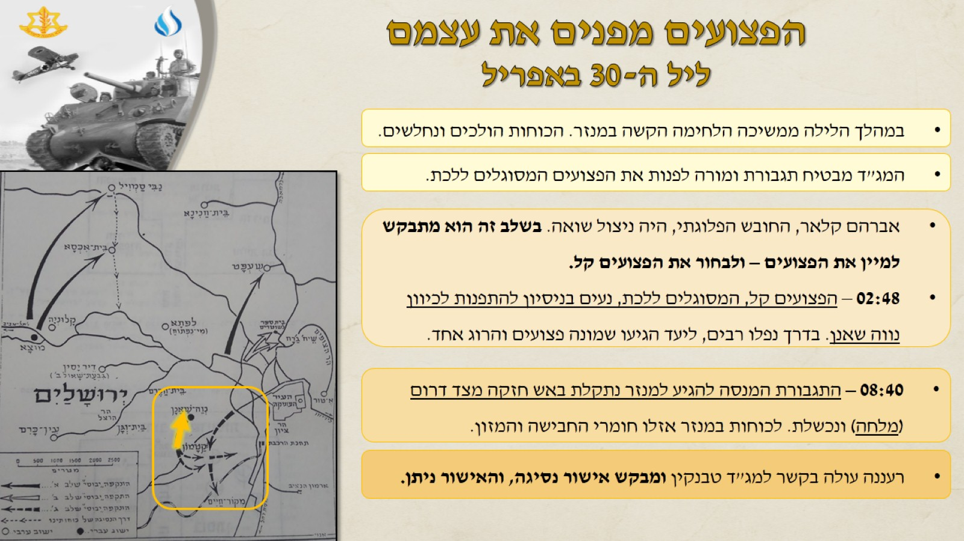
הפצועים מפנים את עצמם
ליל ה-30 באפריל

Slide 21
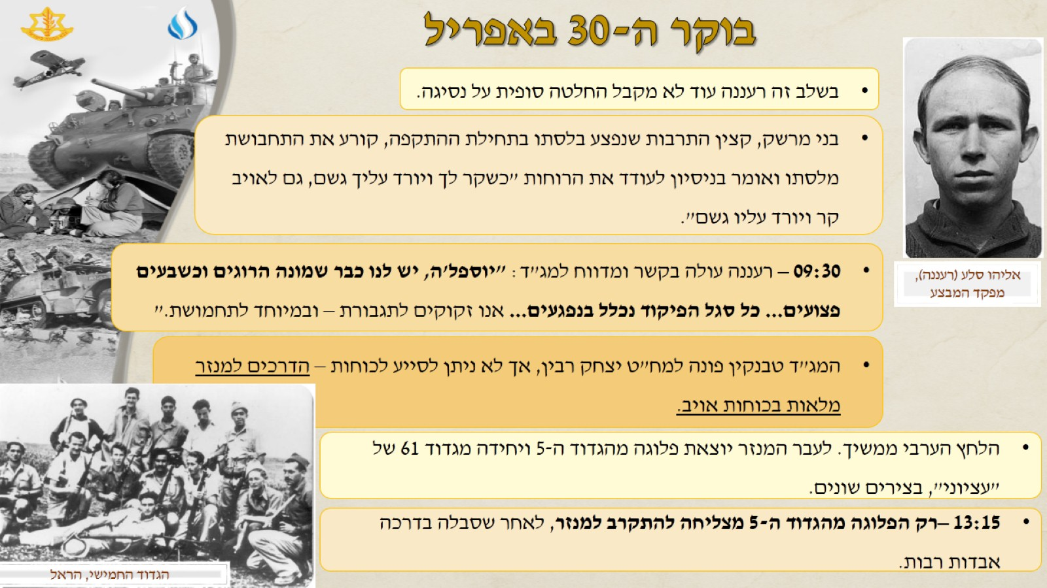
בוקר ה-30 באפריל

Slide 22
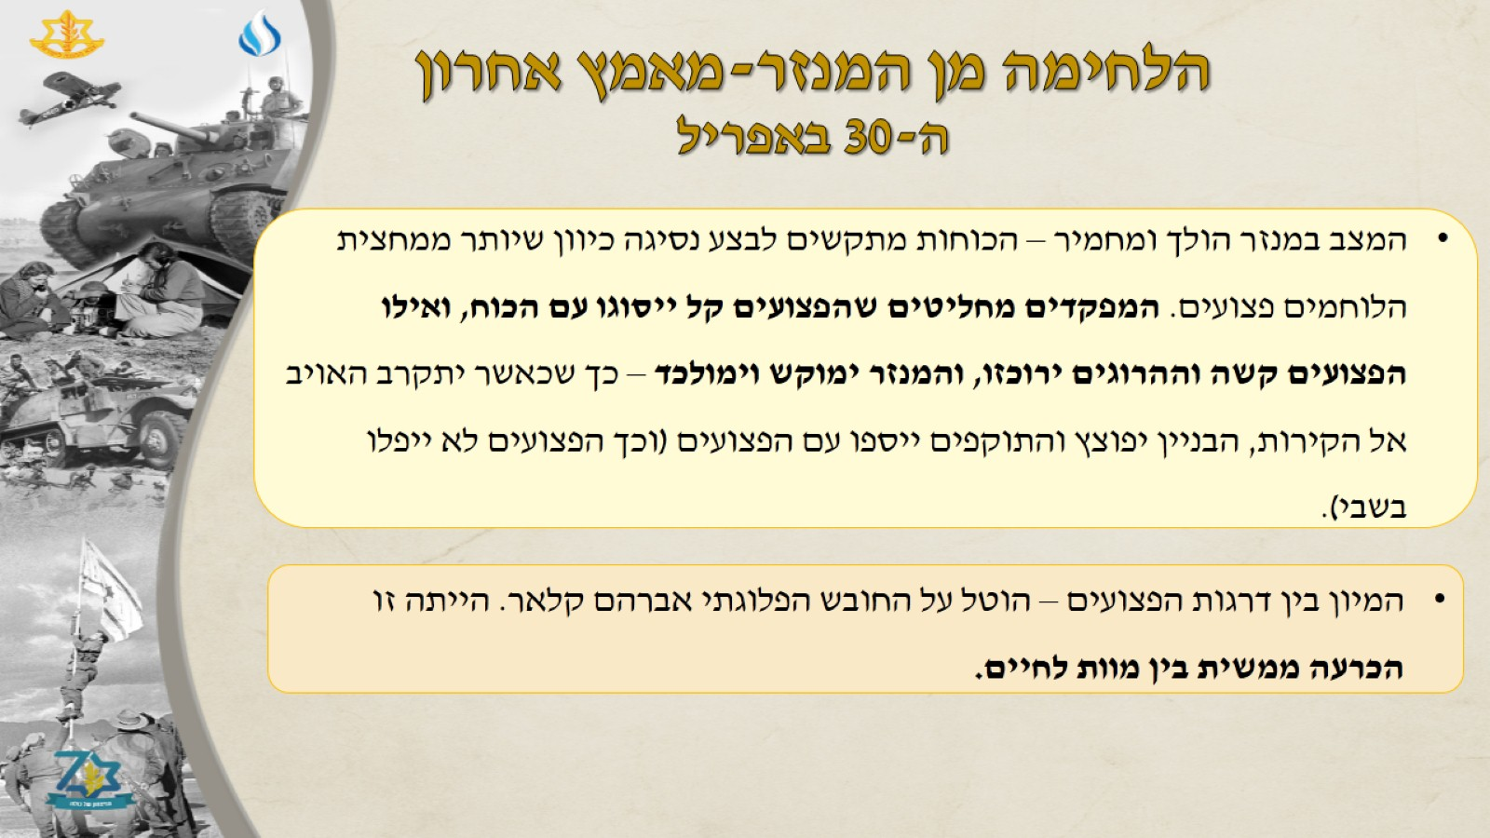
הלחימה מן המנזר-מאמץ אחרון
ה-30 באפריל

Slide 23
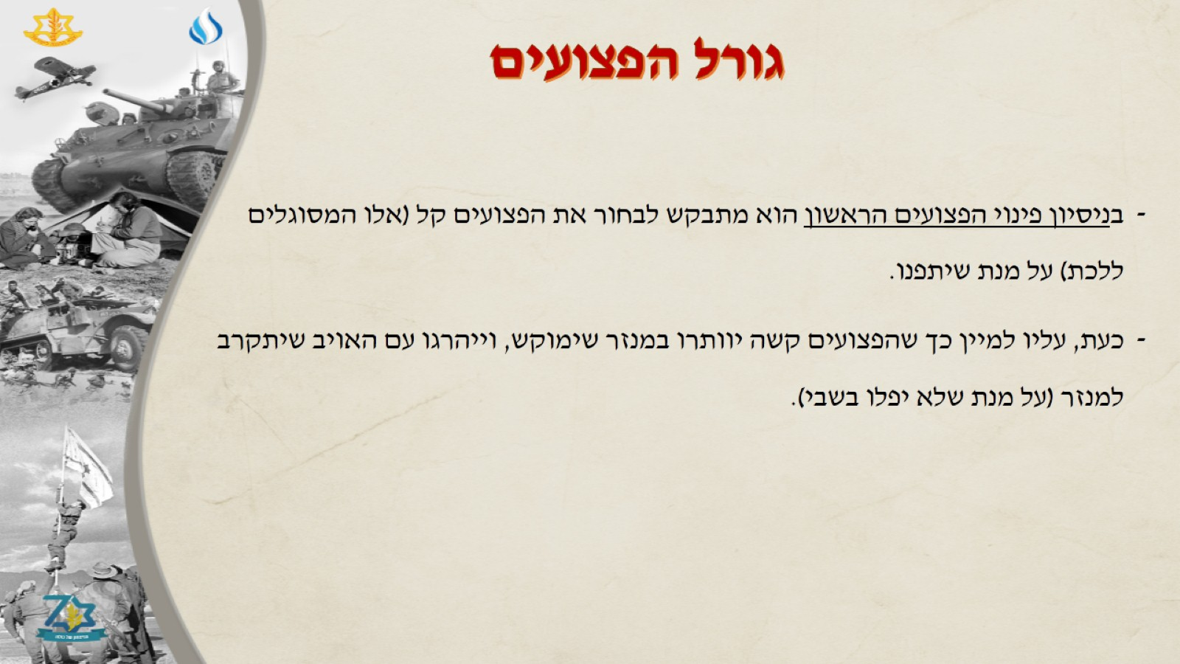
גורל הפצועים

Slide 24
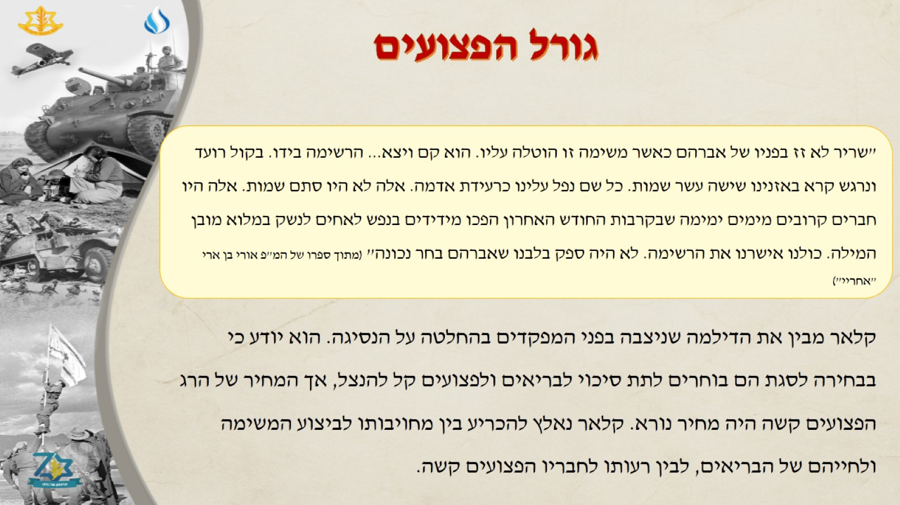
גורל הפצועים

Slide 25
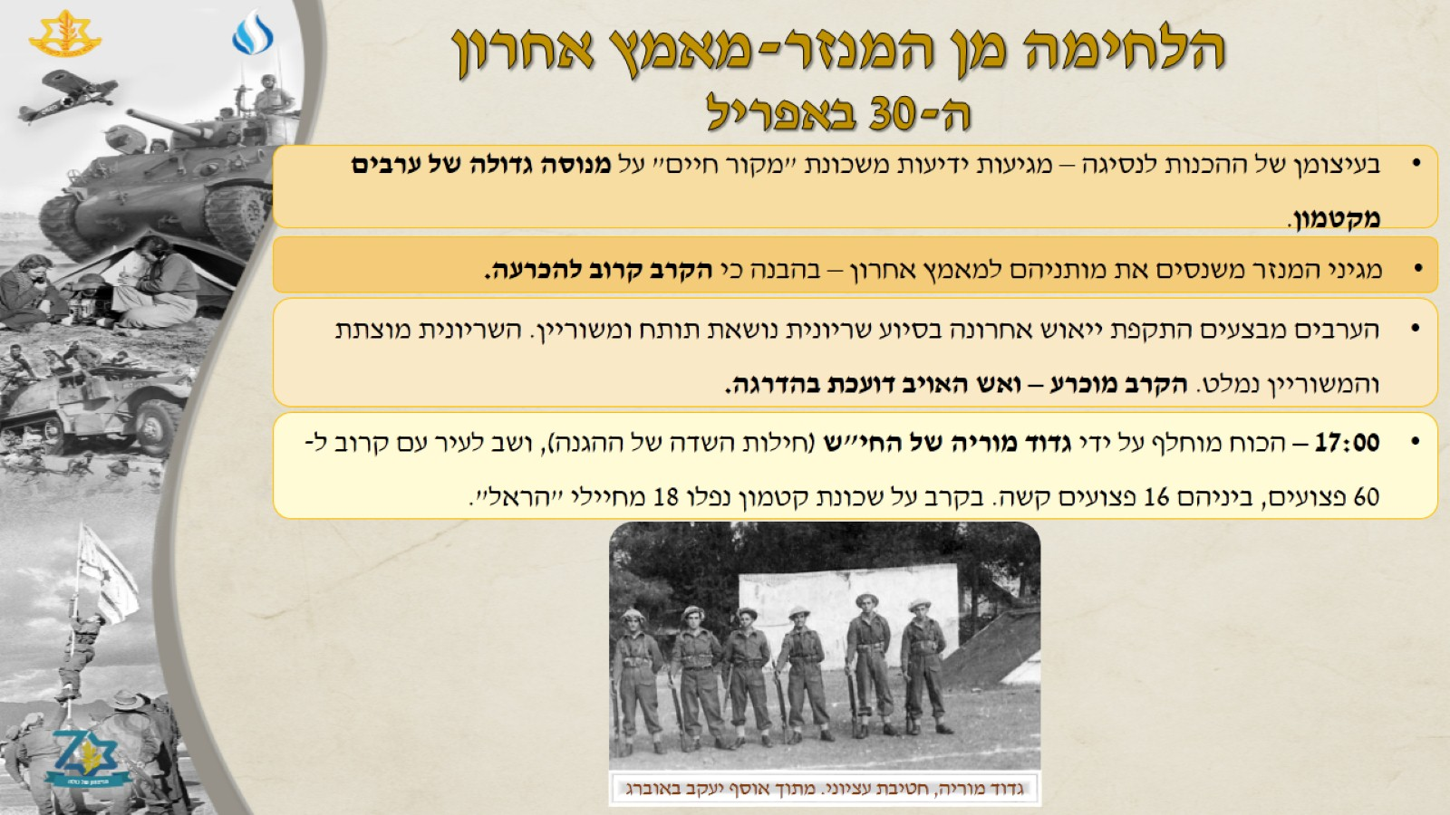

Slide 26
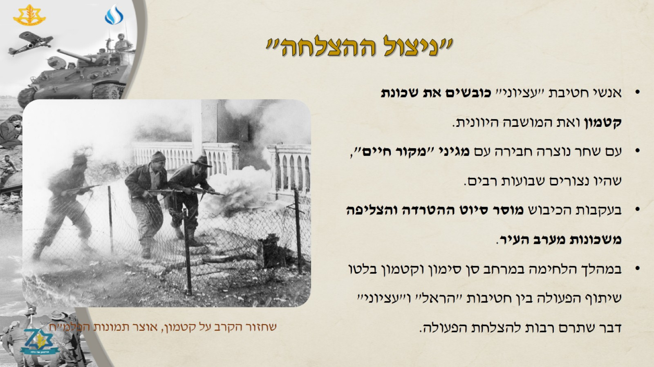
"ניצול ההצלחה"

Slide 27
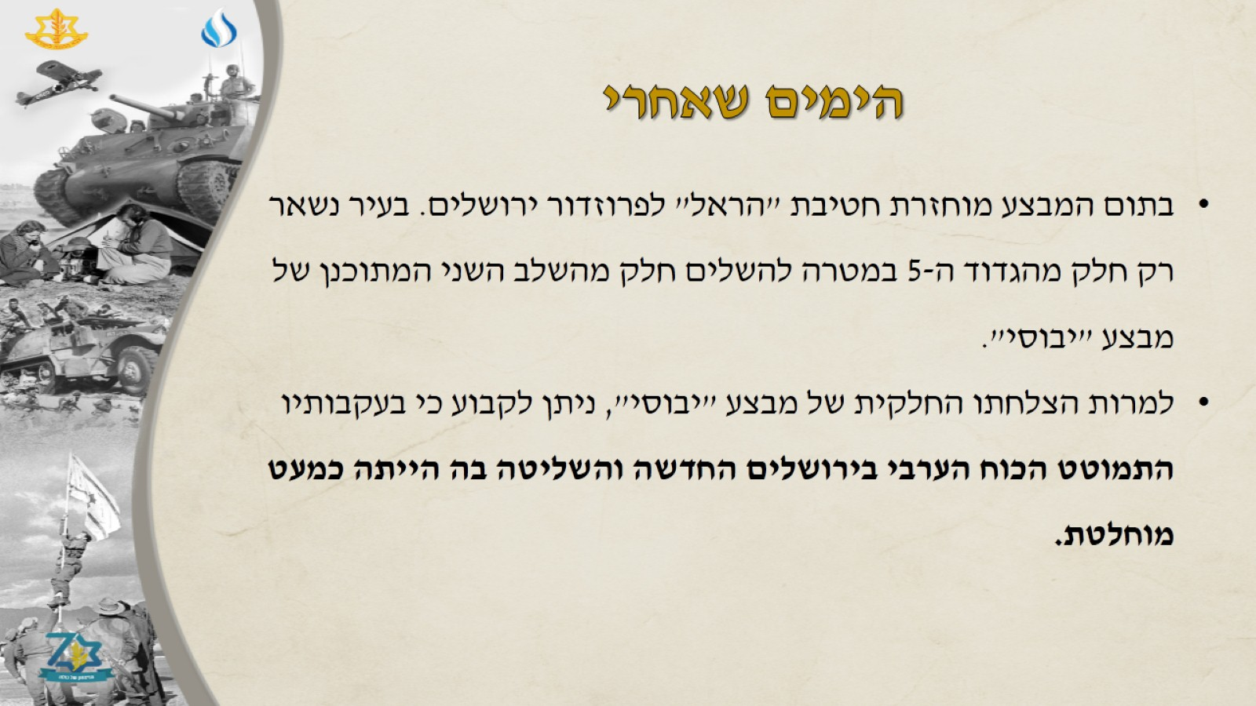
הימים שאחרי

